Slide 1



Tytuł: Bazodanowa aplikacja desktopowa z graficznym interfejsem użytkownika napisana w języku Python.
Promotor: dr hab. Andrzej Zbrzezny
Recenzent: dr Lidia Stępień

Slide 2
Motywacja i cel
Podstawowym celem stworzenia tego typu aplikacji była chęć sprawdzenia swoich umiejętności nabytych podczas studiów informatycznych, jak i również przygotowanie solidnej pracy inżynierskiej w celu uzyskania tytułu inżyniera. Kolejnym celem była chęć posiadania takiej aplikacji do prowadzenia magazynu zielarskiego, aby ułatwić ewidencję elementów magazynu oraz móc łatwo nim zarządzać. Nie mniej ważną dla mnie motywacją było przygotowanie programu z wgranymi funkcjonalnościami, który posłuży za szkic do przyszłych rozwiązań dla firm z różnych branży. W skrócie mówiąc, chęć rozwoju i dystrybucji przygotowanego rozwiązania. Jednym z celów było również sprawdzenie metod i rozwiązań łączenia różnych technologii w jedną działającą aplikację.

Slide 3
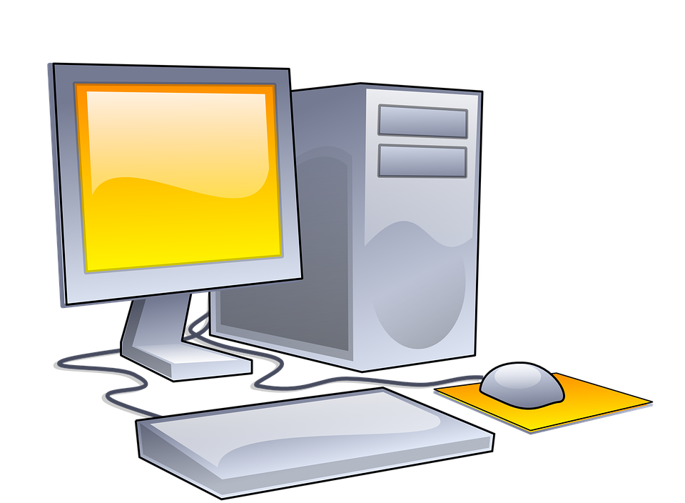

Implementacja środowiska
testowego
Rozwiązanie lokalne – jednostanowiskowe – środowisko testowe
Takie rozwiązanie jednostanowiskowe służyło podczas tworzenia aplikacji do testowania wytwarzanego oprogramowania. Stwarza również wiele ograniczeń związanych z obsługą aplikacji, dlatego cała baza danych wraz z systemem i aplikacją gotową do używania zaimplementowano w sposób pokazany na kolejnym slajdzie. W tym rozwiązaniu ważną rolę pełni komputer firmowy, w którym to jest zaimplementowana baza danych MS-SQL oraz cała aplikacja. Aplikacja działa na systemach Windows 10. Jest możliwość dostosować aplikację do działania na systemach z rodziny Linux lub Mac.

Slide 4

Implementacja środowiska
produkcyjnego
Rozwiązanie chmurowe – wielostanowiskowe – środowisko produkcyjne Przedstawione środowisko produkcyjne zostało zaimplementowane na maszynie wirtualnej w środowisku chmurowym – Azure VM. Rozwiązanie mogłem przedstawić za pozwoleniem i pomocą spółki dotlaw.co w której pracuję jako programista rozwiązań AI. Postawiony system na VM pozwala na połączenie bezpośredniez każdego miejsca bezpośrednio do aplikacji. Jedna wspólna baza danych dla wszystkich użytkowników.
Wystarczy zalogować się na maszynie wirtualnej, w której zostało zaimplementowane środowisko produkcyjne aplikacji i można bez przeszkód korzystać z jej funkcjonalności.

Slide 5
Program pozwala na ewidencję , dodawanie lub edycję produktów wraz z ich recepturą oraz lokalizacją.

Slide 6
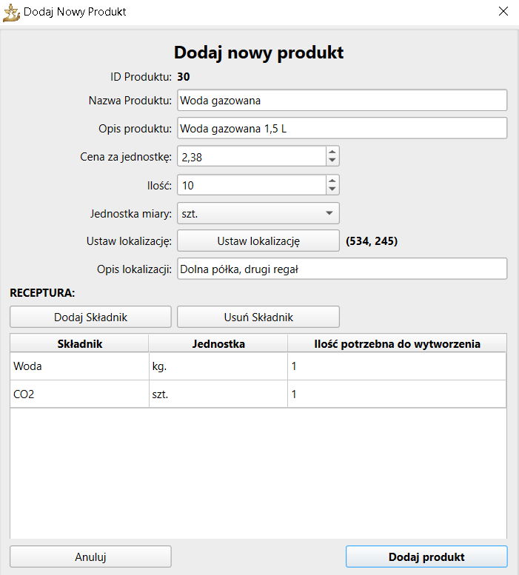
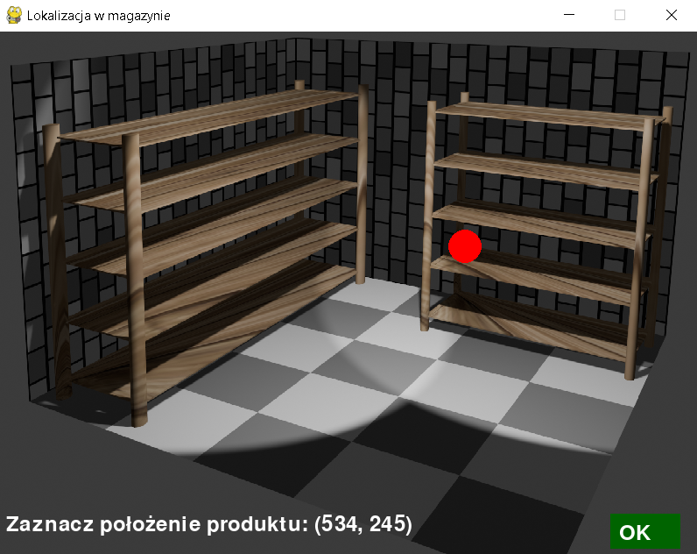
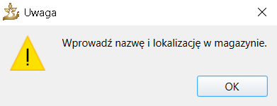
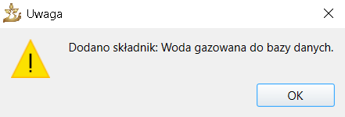
Program pozwala na ewidencję , dodawanie lub edycję produktów wraz z ich recepturą oraz lokalizacją.

Slide 7
Program Herbal Store to program magazynowy oparty na bazie danych postawionych w technologii MS-SQL (Microsoft Server). Program posiada świetny interfejs graficzny, co ułatwia obsługę jego funkcjonalności.

Slide 8
Program Herbal Store to program magazynowy oparty na bazie danych postawionych w technologii MS-SQL (Microsoft Server). Program posiada świetny interfejs graficzny, co ułatwia obsługę jego funkcjonalności.

Slide 9
Program Herbal Store to program magazynowy oparty na bazie danych postawionych w technologii MS-SQL (Microsoft Server). Program posiada świetny interfejs graficzny, co ułatwia obsługę jego funkcjonalności.

Slide 10
Program Herbal Store to program magazynowy oparty na bazie danych postawionych w technologii MS-SQL (Microsoft Server). Program posiada świetny interfejs graficzny, co ułatwia obsługę jego funkcjonalności.

Slide 11
Program Herbal Store to program magazynowy oparty na bazie danych postawionych w technologii MS-SQL (Microsoft Server). Program posiada świetny interfejs graficzny, co ułatwia obsługę jego funkcjonalności.

Slide 12
Autor: Maciej Jabłoński

